Slide 1
Миграция населения: понятие, статистика и данные
Мкртчян Н.В., в.н.с. Института демографии НИУ ВШЭ

Slide 2
Понятие миграции
Миграция населения - перемещение людей (мигрантов) через границы тех или иных территорий с переменой места жительства навсегда или на более или менее длительное время
Другие распространенные термины: передвижение населения; перемещение населения, механическое движение населения

Slide 3
Что такое постоянное (обычное) место жительства?
Это принадлежность индивида к населению некоторого географического (территориального) сообщества, присоединение к нему.
Критерий места проживания – 2 подхода:
Юридическое (de jure) – наличие юридического разрешения на проживание на данной территории, учитываемого как «обычное (постоянное) место проживания.
Фактическое (de facto) – проживание в данном месте в течение определенного времени.

Slide 4
Критерии идентификации (классификации) миграции (1):
По ДЛИТЕЛЬНОСТИ ПРЕБЫВАНИЯ:
Временная (эпизодическая – деловые, рекреационные), маятниковая, полупостоянная (сезонная), постоянная (безвозвратная). Международно признанный критерий – 1 год
Маятниковая миграция – регулярные передвижения населения из одного н.п. в другой на работу или учебу и обратно. Регулярность!
Основные направления:
из села в город
из малого города в крупный
Временная миграция – перемена места экономической активности без изменения ОМЖ на неопределенно продолжительное время.
Пример: сезонные перемещения (колебания потребности в рабочей силе или сезонные резервы рабочей силы). Дачники…
Эпизодические перемещения – командировки, отдых, лечение и т.п.

Slide 5
Долгосрочный мигрант - “лицо, которое переезжает в страну, отличную от страны его/её обычного проживания на период не менее 1 года (12 месяцев), и таким образом страна назначения определенно становится новой страной (местом) его/её обычного проживания.
Краткосрочные мигранты – это люди, переезжающие в страну, не являющуюся местом их обычного проживания на период не менее трех и не более двенадцати месяцев.
Не относятся к этой категории поездки, связанные с отдыхом, каникулами, посещением друзей и родственников, деловыми командировками, лечением или
паломничеством.
Страной обычного проживания краткосрочного мигранта считается страна назначения на протяжении всего времени их пребывания в ней (Рекомендации ООН по статистике международной миграции,1998) .

Slide 6
Критерии идентификации (классификации) миграции (2)
По ХАРАКТЕРУ ПЕРЕСЕЧЕННЫХ ГРАНИЦ:
Внутренние (в пределах национальных границ государства, но с пересечением административных границ),
Международные = внешние (эмиграция, иммиграция)
Большая роль государства в регулировании международной миграции - универсально признанный атрибут государственного суверинитета
Условность - распад СССР, законы, регулирующие внутреннюю миграцию, особые режимные территории, анклавы (Калининградская область)

Slide 7
Классификация пространственной мобильности населения на основе критерия перемены места жительства
Пространственная мобильность населения
Население, меняющее обычное (постоянное) МЖ
Население, не меняющее обычное (постоянное) МЖ
Долговременная миграция
Внутрипосе-ленные перемещения
Маятни-ковые переме-щения
Времен-ные переме-щения
Эпизоди-ческие переме-щения
Хроничес-кие переме-щения
Циркулярные перемещения
Источник: Моисеенко В.М. Внутренняя миграция населения. М.: 2004, с. 28
Сезонные перемещения

Slide 8
Статистика миграции и статистика естественного движения населения: отличия
Рождение и смерть
- однозначно определяемы,
- происходят единожды,
- легче поддаются учету ,
- число событий совпадает с числом людей
Перемещения людей (миграция)
- многообразны (различаются расстояниями, временем отсутствия или пребывания, целями)
- трудны для учета и измерения (особенно, если учет делается по заявлению самого мигранта)
- повторяются, число поездок больше числа людей

Slide 9
2 вопроса статистики миграции:
Сколько?
мигрантов прибыло в страну (регион, город) или выехало в обратном направлении на постоянное жительство?
иностранных работников было занято в стране (или сограждан работало в других странах)?
жителей страны родились за границей?
граждан страны постоянно проживают за границей?
человек ежегодно пересекают границы нашего государства ?
иностранцев получили гражданство нашей страны? и т.д….
2. Каков их состав?
полу и возрасту, семейному положению, этнической принадлежности,
по странам (регионам) выхода и назначения, гражданству,
причинам переезда, уровню квалификации и занятиям, уровню образования. и т.п. …

Slide 10
Потоки и контингенты мигрантов
Население страны
Контингент мигрантов
поток
поток
Данные по потокам за несколько лет можно складывать,
а по контингентам - нет
10

Slide 11
5 концептуальных понятий международной миграции
Гражданство.
Место жительства.
Фактор времени
Цель пребывания
Место рождения

Slide 12
Определение мигранта в международной статистике по критерию времени:
«не мигранты» (визитеры) - те, кто едут на срок менее 3 месяцев
Краткосрочные мигранты – на срок от 3 до 12 месяцев
3. Долгосрочные мигранты - лица, которые переезжают в страну, не являющуюся страной его обычного проживания на период не менее 12 месяцев; таким образом, страна, в которую он приехал, становится местом его постоянного (обычного) жительства.
Т.е. выполняются три условия -
переезд границы,
смена страны постоянного проживания и
длительное пребывание в новом месте (или наличие таких намерений)
В баланс населения включены ИМЕННО долговременные мигранты
P t+1= Pt + B - D + I – E

Slide 13
Виды статистики миграции, основные
На постоянное жительство
Трудовая (в страну и за рубеж)
Вынужденная
Статистика пограничного контроля
Данные о предоставлении иностранцам того или иного статуса: в том числе - статистика различных разрешений на жительство и пребывание
Приобретение гражданства
Визовая статистика и др.

Slide 14
Переписи населения
Наиболее распространенный источник информации, преимущественно о контингентах мигрантов (родившиеся за рубежом, иностранцы, а также лица, отсутствующие в стране и пр.).
Важнейшее преимущество – всеохватность, однородность данных.
Недостатки – редкость проведения и невозможность изучения миграции с высокой степенью подробности. Охват мигрантов переписью может быть ниже обычного . Лаг запаздывания при публикации.
Миграция в переписях изучается в России с помощью одного или комбинации нескольких вопросов:
Места рождения
Страна гражданства
Продолжительности проживания в пункте, в котором респондент проходит перепись
Последнего места проживания
Места проживания на конкретную дату до проведения переписи (за 1 год до переписи)

Slide 15
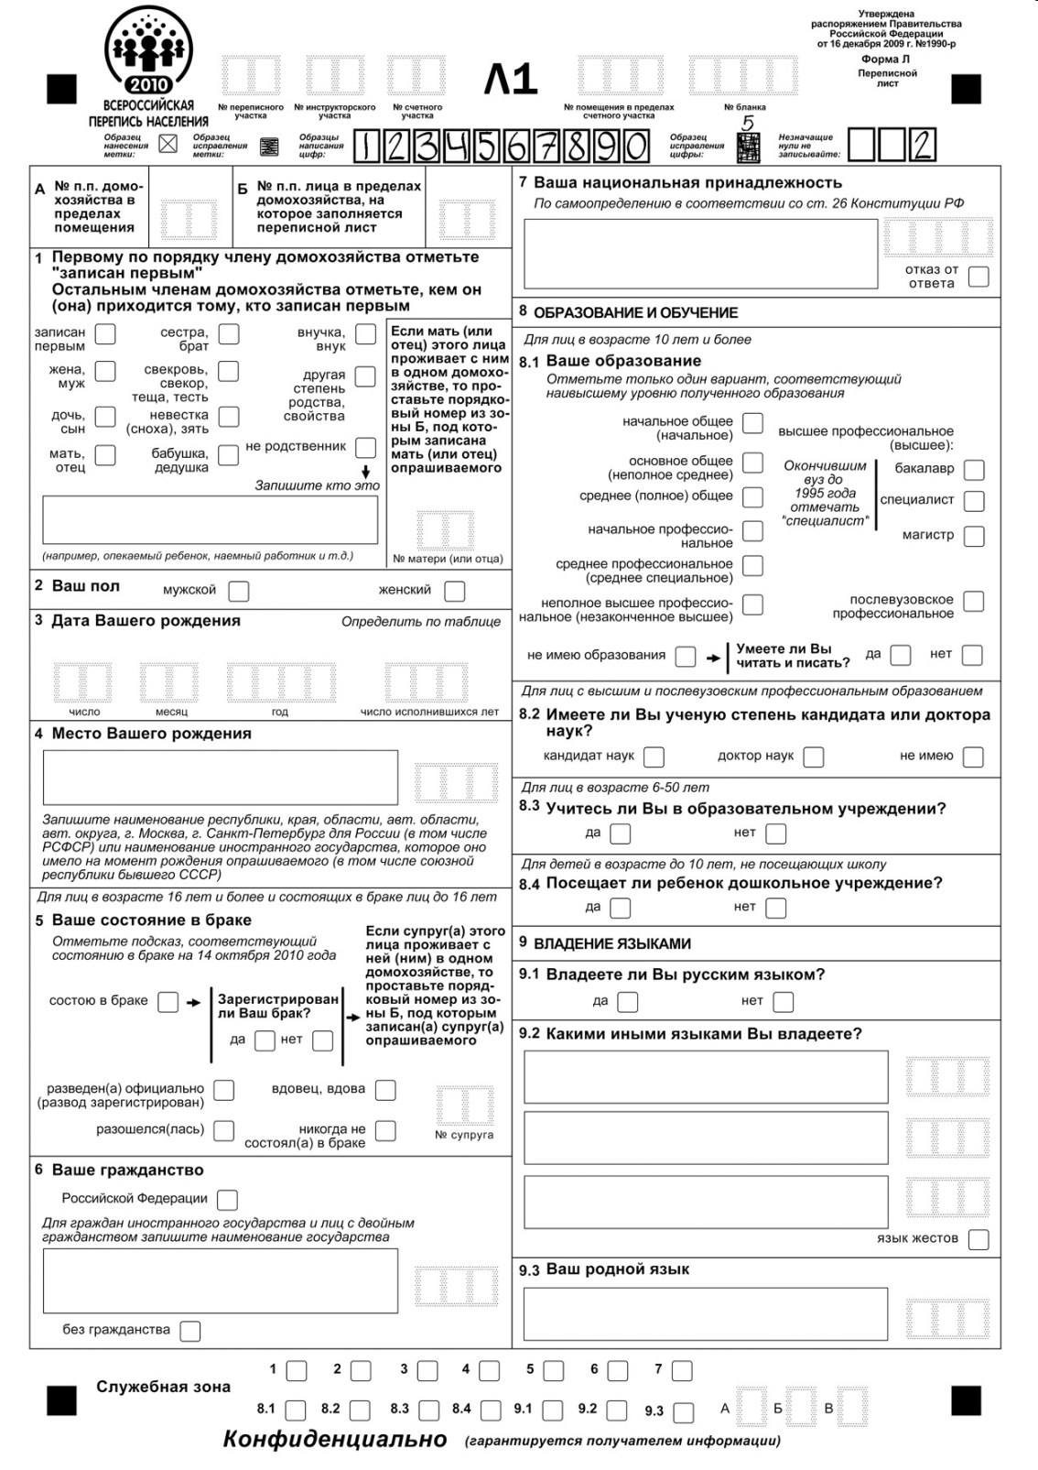
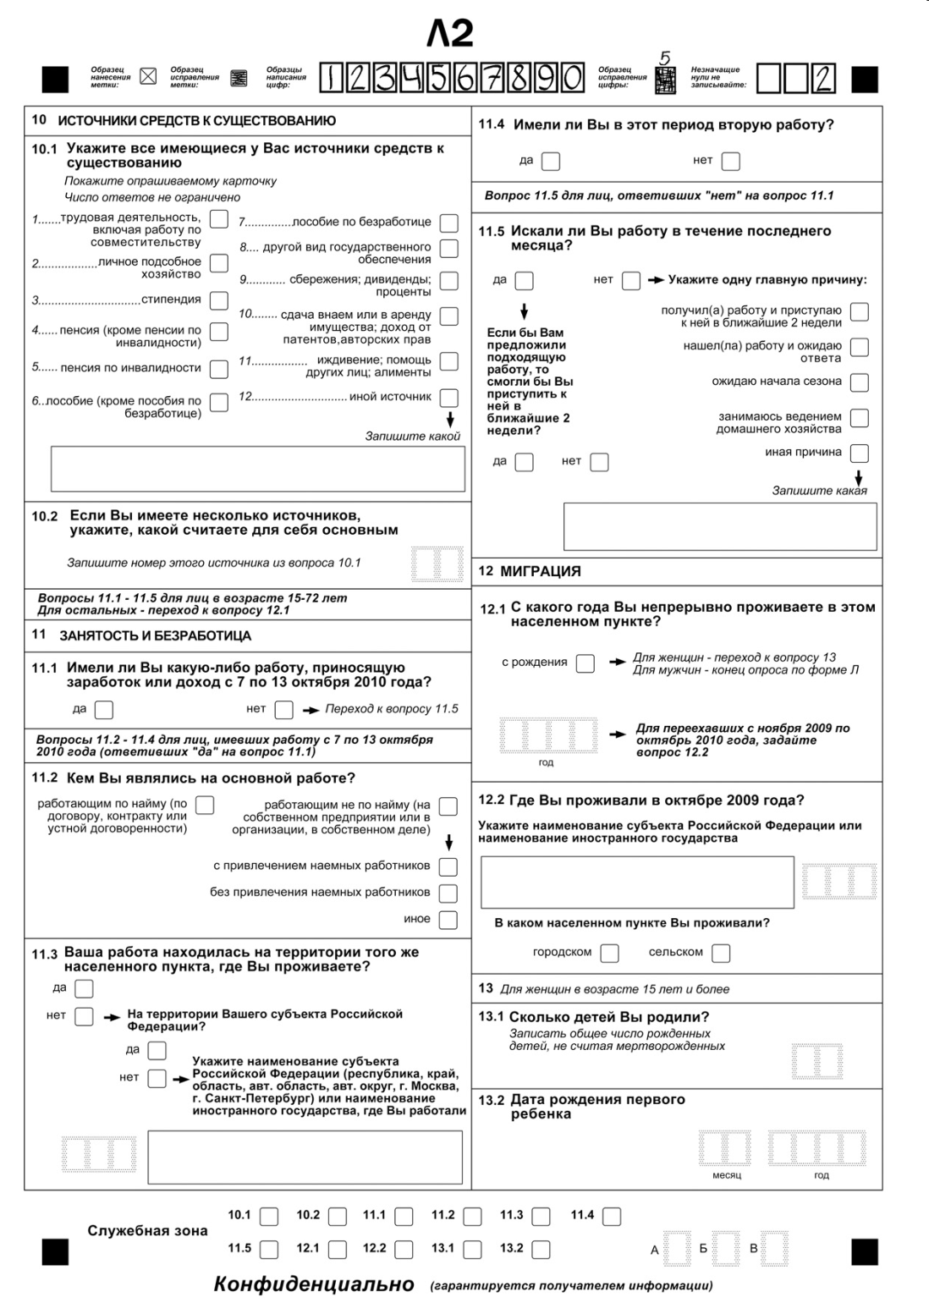
Перепись 2010 года

Slide 16
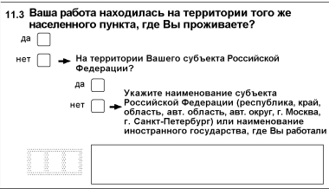
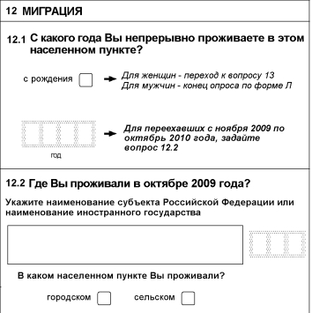
Перепись 2010 года

Slide 17
Население, проживающее в месте жительства с рождения и не с рождения, %
* Не указавшие время проживания (в 2002 г. - 1,4%, в 2010 г. – 3,9%) пропорционально распределены

Slide 18
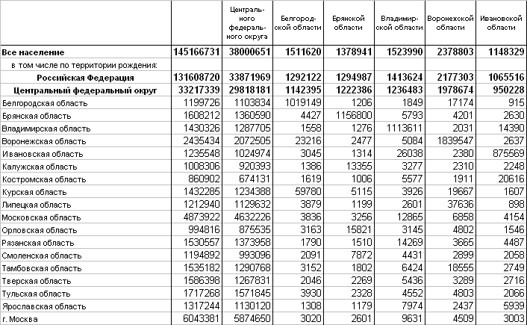
Методы измерения миграции по данным переписей
Вопрос о месте рождения – высокая точность ответов. Недостаток – недоучет возможно большего числа перемещений между рождением и временем проведения переписи.
Можно использовать для изучения миграционных потоков
Фрагмент таблицы «Население по месту рождения и месту проживания на территории РФ»

Slide 19
Регистры населения
Существуют в основном в европейских странах (Австрия, Бельгия, Дания, Германия, Исландия, Норвегия, Швеция, Израиль, Тайвань и др.
Лучший источник информации, т.к. содержат (теоретически) информацию о перемещениях каждого индивида в стране на продолжающейся основе, происшедших в жизни человека от рождения до смерти.
Потоки: мигранты, зарегистрированные или снятые с регистрационного учета в течение определенного периода времени.
Контингенты: постоянное население с «миграционными» характеристиками на определенный момент времени.
Недостатки регистров:
Отсутствие полных сведений о мигрантах и причин миграции
Проблемы: Организация и отношение населения
Полнота охвата населения (критерий обычного места жительства). Несоответствие «de jure» «de facto»
Несвоевременное сообщение о перемещении
Как правило – в ведении МВД, Минюста … Часть данных передается в нац. стат. Агентство

Slide 20
Регистры иностранцев
Разновидность регистров населения, включающий только лиц, не являющихся гражданами страны, в которой они проживают
Демографические характеристики ИГ
Продолжительность пребывания
Цель приезда
Источник средств существования
Тип разрешения на жительство
…
Проблемы: несвоевременное сообщение о выезде и несообщение
Конфиденциальность (сложно контролировать статистикам)
В России – ЦБДУИГ - "Центральный банк данных по учету иностранных граждан и лиц без гражданства"

Slide 21
Выборочные обследования
Служат для более детального изучения состава мигрантов, причин миграции, миграционных биографий, миграционных планов (намерений), эффективности миграционной политики и т.п.
Преимущества:
Обходятся дешевле переписей – можно проводить часто
Можно проводить более качественно
Быстрее обрабатываются
3 группы обследований:
Национальные обследования. Организуются на регулярной основе или разовые (оценка влияния на миграцию различных событий). Проблема – обоснование выборки. Следствие – ограниченные географические подробности данных. Пример: микропереписи населения 1994 г., 2015 г.
Локальные обследования. Ограничены конкретной территорией. Проблемы распространения данных на национальный уровень.
Межстрановые обследования, выполняемые по сопоставимой программе.
Также выделяют:
Общие обследования домохозяйств по широкой тематике, в которые добавляются вопросы по миграции (ОБДХ, ОНПЗ)
Специальные выборочные обследования домохозяйств, целью которых является углубленное изучение миграции (Обследование причин миграции, 1991)

Slide 22
Текущий учет миграции
Преимущества:
Позволяет следить за миграцией в режиме мониторинга. Минимум затрат на производство статистики, поскольку она является дополнительной «опцией» использования административных записей.
Проблемы:
Сложность в организации
Нечеткость критериев идентификации мигрантов
Ограничения (например, регистрации) порождают неполный учет
Ведомственный характер учета ведет к нестабильности учитываемых категорий мигрантов (призывники, ЗЭКи, студенты и т.п.)

Slide 23
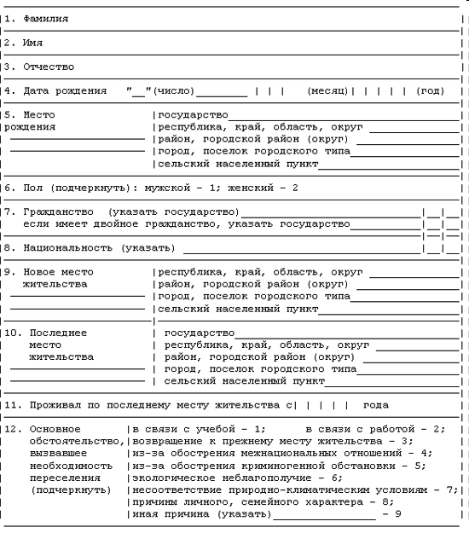
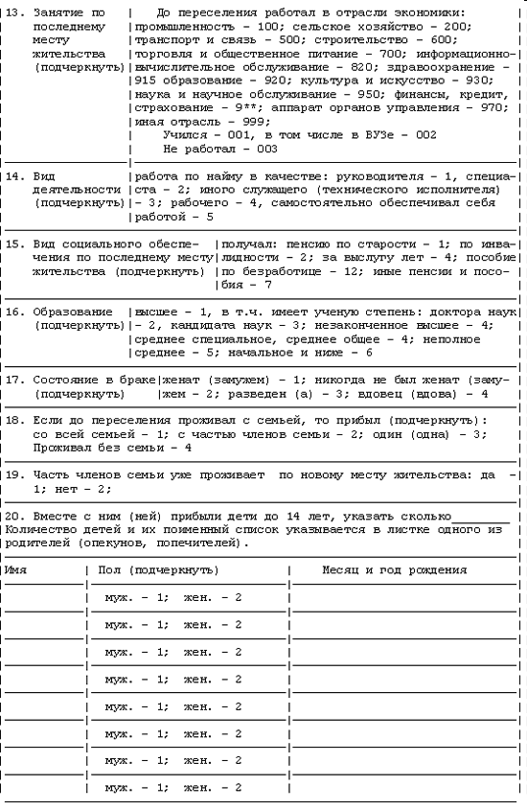
Форма N12 Листок статистического учета мигранта (к документам о регистрации но новому месту жительства)

Slide 24
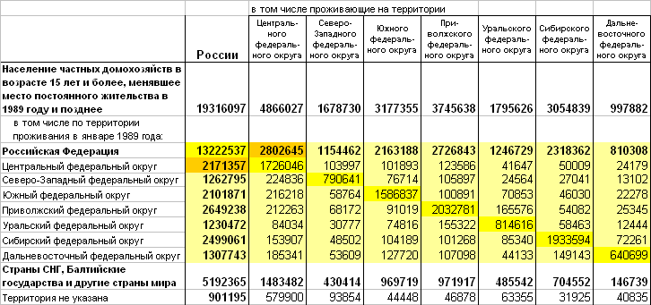
Последнее (предыдущее) место жительства
В переписи 2002 г. изучался вопрос о месте жительства в январе 1989 г. (т.е. в установленный момент в прошлом). Тем самым выясняются миграционные перемещения за определенный период времени.
Жители других округов, переехавшие в ЦФО
Фрагмент таблицы «Население частных домохозяйств по месту жительства в январе 1989 года и территории постоянного проживания в РФ в октябре 2002 года»
Жители ЦФО, сменившие М.Ж, в пределах округа
Бывшие жители ЦФО, живущие в других округах

Slide 25
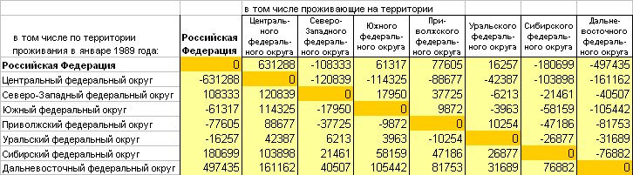
Основные результаты перераспределения населения между федеральными округами за 1989-2002 гг.

Slide 26
Ведомственная (административная) статистика
В России эта информация собирается ФМС, пограничной службой, МИД, Минобразования и другими государственными органами
- Число лиц, получивших разрешение на временное проживание
- Число лиц, получивших вид на жительство
Число лиц, получивших разрешение на работу
Число лиц, купивших патент
- Число иностранных граждан, обучающихся в учебных заведениях
- Число выданных въездных виз
Число мигрантов, обладающих особым статусом (беженцы, вынужденные переселенцы, добровольные переселенцы и т.п.)
- Отдельно часто выделяют Пограничную статистику (с использованием миграционных карт, пограничного контроля, обследований пассажиров)
Также может быть использована информация о миграции, полученная страховыми компаниями (пенсионными, медицинскими), службами занятости, налоговыми службами.

Slide 27
Административные системы, накапливающие информацию по обращениям мигрантов – о выдаче видов на жительство или разрешений на работу, предоставлении убежища, гражданства, разрешений на выезд, различных виз, о приеме иностранных студентов, и пр.,
- иные ведомственные системы сбора данных, в том числе, содержащие сведения по миграции.
Данные о процедурах (событиях и пр.), которые можно трактовать как «потоки»: количество поданных заявлений, принятых по ним решений (положительных и отказов), число выданных или аннулированных разрешений, число лиц, получивших гражданство (и пр.) за определенный период времени; число иностранцев, принятых в учебные заведения;
данные о «контингентах»: (если применимо) – число лиц, проживающих по действующему виду на жительство, имеющих статус беженца (и пр.), иностранных студентов, на определенную дату (чаще - начало или конец
года)

Slide 28
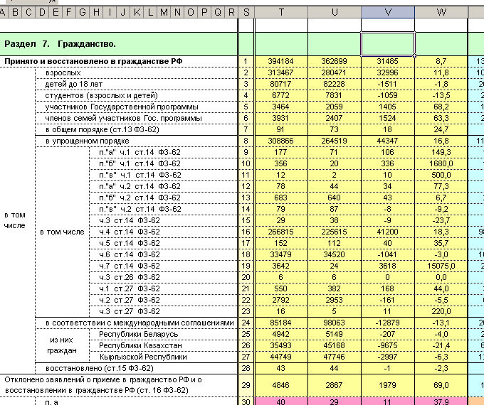
Пример: форма 1-РД, раздел «Гражданство»
2009
2008

Slide 29
Пограничная статистика в России: пример
Таблица 2.12. | 2008г.
 | Служебная | Туризм | Частная | ПМЖ | Транзит | Обслуж. персонал | ВСЕГО
Всего прибыло | 4 112 477 | 2 295 074 | 15 133 982 | 24 895 | 382 761 | 1 726 951 | 23 676 140
граждан Казахстана | 59 276 | 9 324 | 2 419 062 | 2 092 | 90 128 | 152 236 | 2 732 118
Всего выбыло | 3 477 881 | 2 395 042 | 14 253 445 | 176 499 | 214 060 | 1 667 260 | 22 184 187
граждан Казахстана | 50 794 | 30 831 | 2 232 162 | 54 369 | 53 096 | 152 492 | 2 573 744
Разность всего | 634 596 | -99 968 | 880 537 | -151 604 | 168 701 | 59 691 | 1 491 953
Разность по РК | 8 482 | -21 507 | 186 900 | -52 277 | 37 032 | -256 | 158 374
29

Slide 30
Многообразие систем учета
Один и тот же мигрант может быть отражен в разных системах сбора данных, в основном – административных

Slide 31
Основные проблемы статистики миграции
Проблемы текущего учета
1.1. Недоучет миграции, в т.ч. отдельных категорий мигрантов
1.2. Изменения процедур учета
1.3. Гармонизация с данными переписей
2. Проблемы переписей
2.1. Недоучет и переучет отдельных категорий населения
2.2. Сознательные искажения/приписки
2.3. Оценки миграции по данным переписей
3. Проблемы пересчета и публикации данных

Slide 32
Масштабы миграции и изменение системы учета
Прибытия и выбытия, международная миграция, тыс. человек
Источник: Росстат, текущий учет

Slide 33
Текущий учет внутренней миграции, категории
до 2011 г.
После 2011 г.
На срок более 9 месяцев – 2 млн.
На срок менее 9 месяцев – регистрируемая временная миграция

Slide 34
Распределение мигрантов в пределах России по виду регистрации, 2015 г., %

Slide 35
Масштабы миграции и изменение системы учета
Регистрация по месту пребывания 9 мес. и более
Замена прописки на регистрацию по МЖ и МП
Число внутрироссийских мигрантов в 1989-2015 гг., тыс. человек
Источник: Росстат , текущий учет

Slide 36
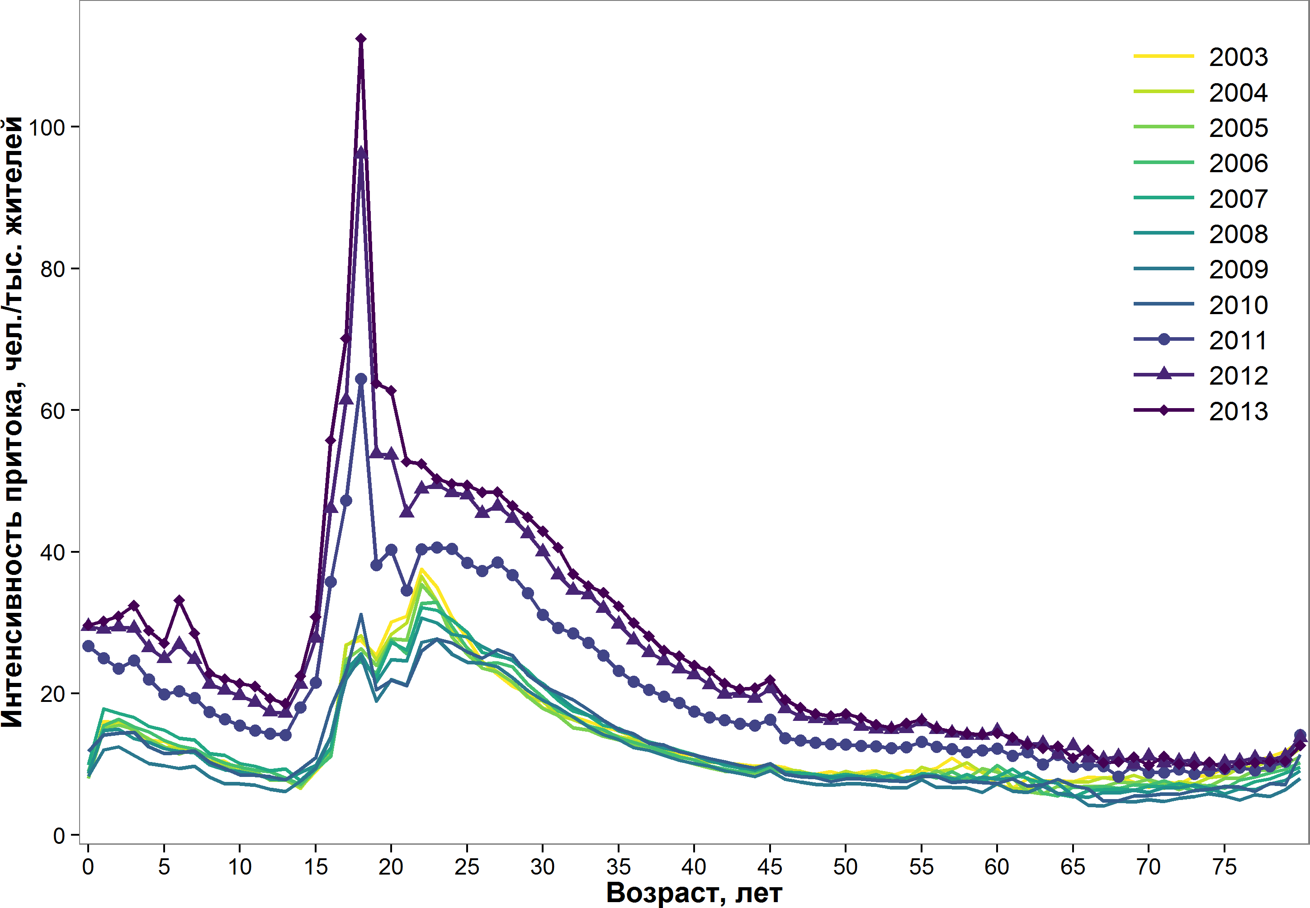
До и после 2011 года
Численность прибывших на 1000 человек в соответствующем возрасте, миграция в пределах России, 2003-2013 гг.

Slide 37
Каким был миграционный прирост населения России в 2009 году?
Численность и миграция населения России в 2009 году (Статбюллетень)
Табл. 1.3 Изменение численности постоянного населения по субъектам РФ по компонентам – 259,4 тыс.
Табл. 2.1. Общие итоги миграции населения РФ - 247,5 тыс. человек
Демографический ежегодник России – 2010
Табл. 1.4. Компоненты изменения общей численности населения – 259,4 тыс.
Табл. 7.1. Общие итоги миграции населения - 247,5 тыс. человек
Демографический ежегодник России – 2015
Табл. 1.2. Компоненты изменения общей численности населения – 345,2 тыс. человек

Slide 38
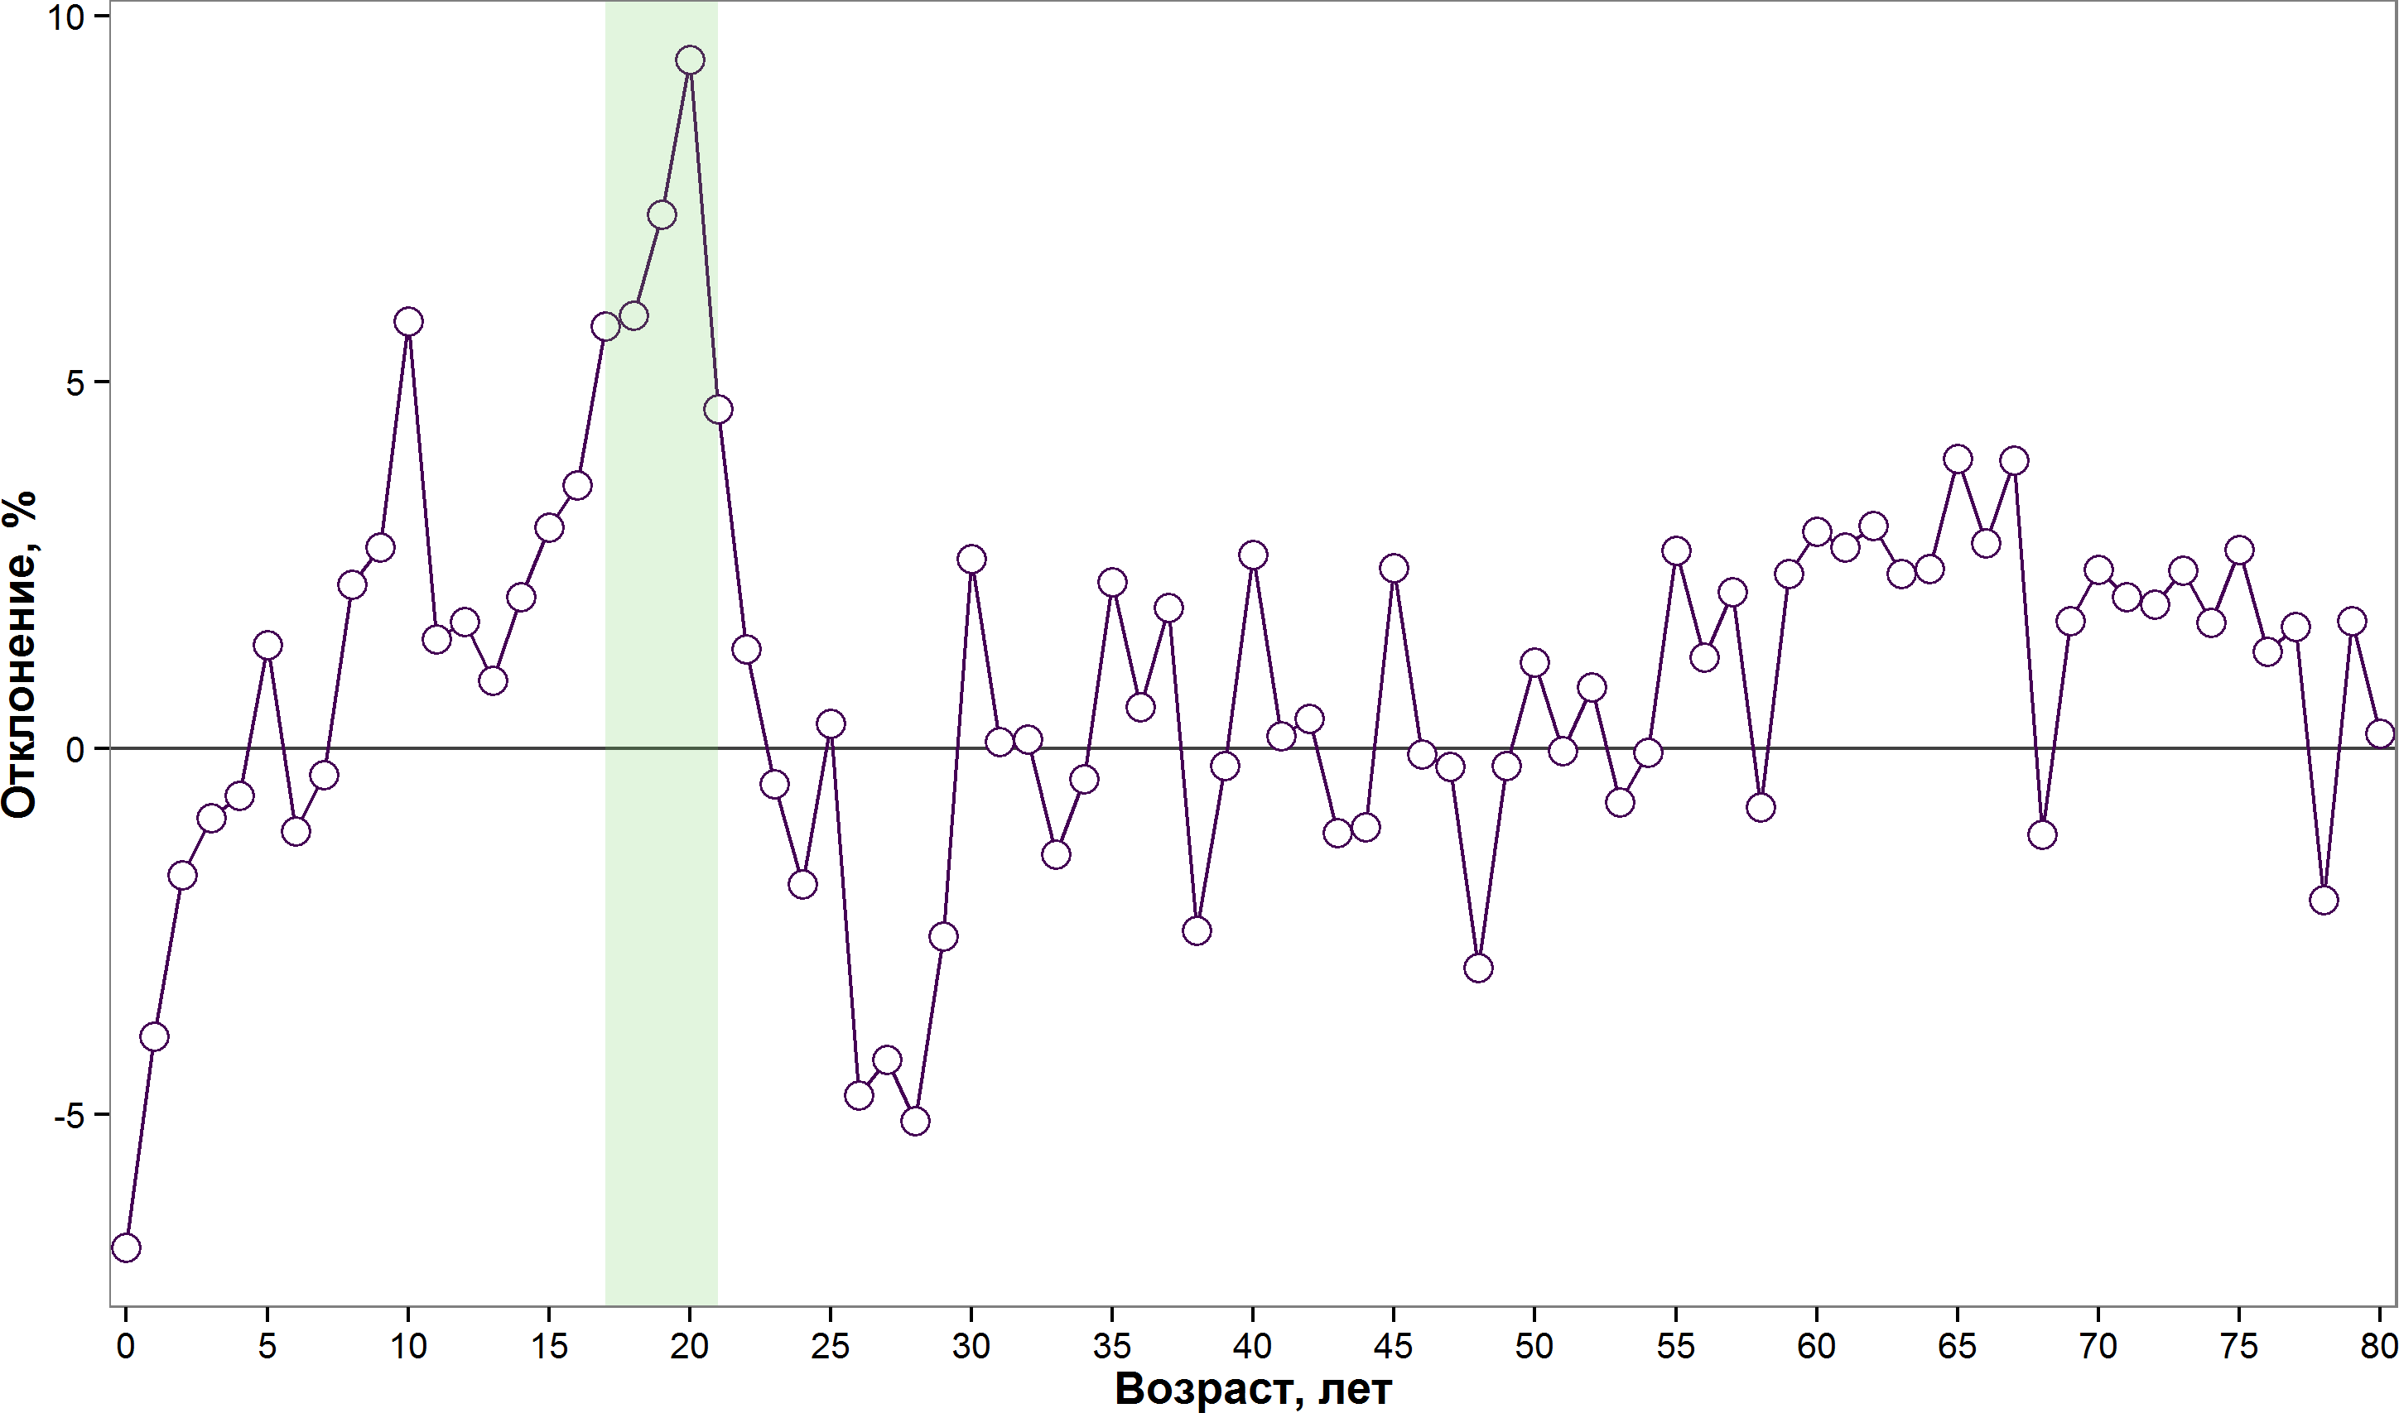
Переписи: переучет отдельных категорий населения
Разница между численностью населения по переписи 2010 г. и расчетной, к расчетной численности на дату переписи, Россия, %
Источник: расчеты по данным ВПН-2010 и оценкой на ее дату

Slide 39
Показатели миграции
Абсолютные – число прибывших (А), число выбывших (L),
сальдо миграции (= чистая миграция, нетто-миграция, миграционный прирост)
или
миграционный оборот (= валовая миграция, брутто-миграция)

Slide 40
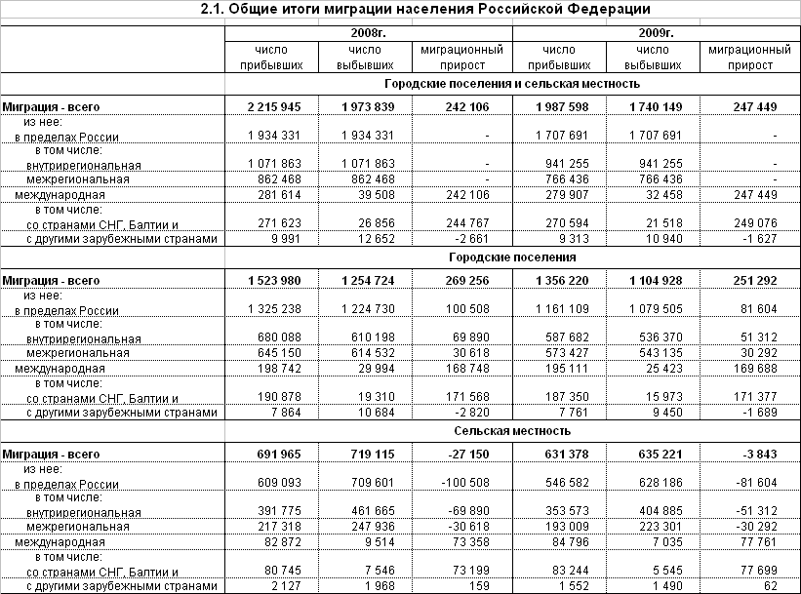
Миграция по потокам

Slide 41

Продолжение
Относительные:
Коэффициент миграционного прироста
Коэффициент интенсивности прибытий
Коэффициент интенсивности выбытий
Коэффициент эффективности миграции

Slide 42
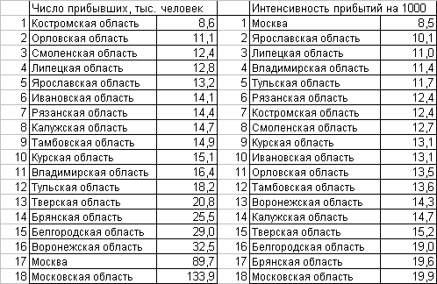
Ранжирование регионов ЦФО по числу прибывших (абс.) и интенсивности прибытий (отн.) в 2009 г. (вся миграция)

Slide 43

Показатели, характеризуюшие миграционные потоки
Миграционный поток – совокупное число мигрантов (или миграций), имеющих общие районы прибытия и выбытия в течение данного отрезка времени. Например, из общего числа прибывших в к.-л. регион можно выделить потоки прибывших из каждого другого региона.
Структурные показатели потоков – распределение мигрантов по полу, возрасту, квалификации, уровню образования и пр. (% от общего количества прибывших/выбывших). Обычно – в сравнении с соответствующими показателями для населения регионов вселения / выхода
М – число мигрантов данного возраста
Р – число лиц данного возраста в населении
С - константа

Slide 44
Методы косвенной оценки миграции
Основаны на предположении о том, что численность населения любой территории между двумя датами является результатом естественного прироста (рождаемость минус смертность) и чистой миграции.
Выделяют:
Метод статистики естественного движения
С помощью гипотез о вероятности дожития.

Slide 45
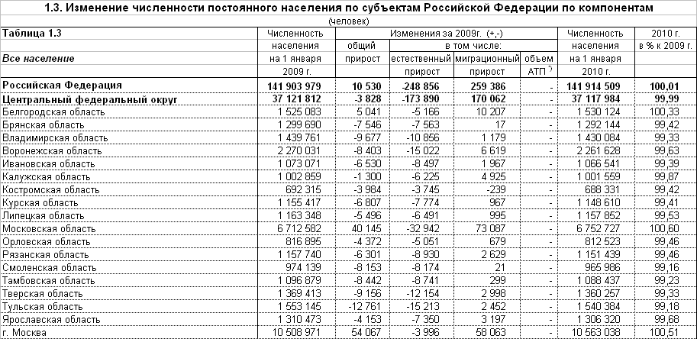
Миграция в расчете численности населения

Slide 46
Основные статистические публикации и источники данных о миграции в России
Население России за 100 лет. Статистический сборник. М.: Росстат, 1998
Демографический ежегодник (на сайте Росстата с 2001 г.)
Бюллетень «Численность и миграция населения РФ в … году (данные с 2008 г. – на сайте Росстата)
Продолжительность проживания населения в месте постоянного жительства. Итоги всероссийской переписи населения 2002 и 2010 гг.
Сайт Росстата (www.gks.ru), раздел «Базы данных» /ЕМИСС/. С 1997 г. информация о прибывших, выбывших и миграционном приросте по потокам (внутрирегиональная/межрегиональная/международная) и по регионам. По странам прибытия и выбытия.
Региональные демографические ежегодники
Региональные сборники «Численность и миграция в … области в … году»
База данных показателей муниципальных образований на сайте Росстата
Статистические данные по форме 1-РД НО! В связи с упразднением ФМС России в 2016 г. перспективы получения информации туманны…

